Slide 1
ТАБЛИЧНЫЙ ПРОЦЕССОР. ОСНОВНЫЕ СВЕДЕНИЯ

Slide 2
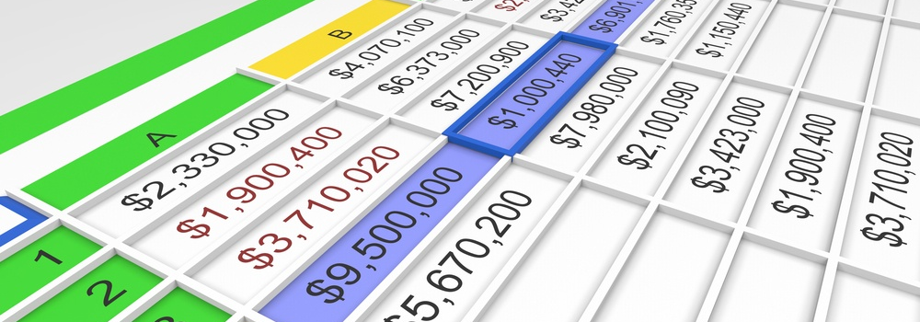
Электронные таблицы
Прикладные программы, предназначенные для работы с данными, представленными в таблицах, называются табличными процессорами или электронными таблицами.

Slide 3
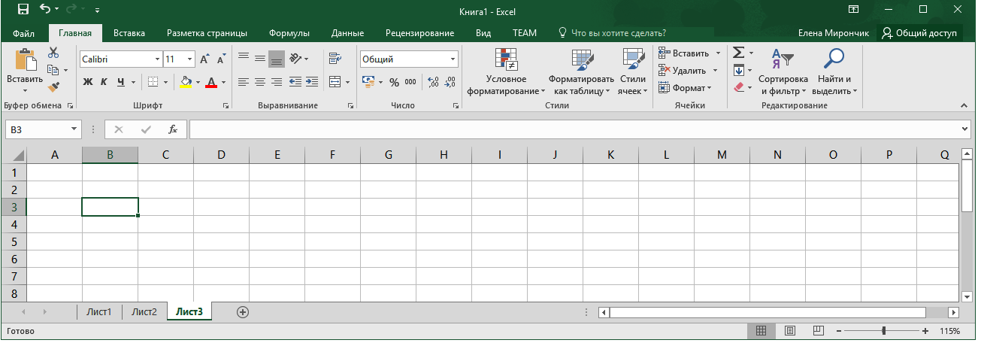
Объекты табличного процессора
Книга
Лист
Строка
Столбец
Ячейка
Столбцы обозначены буквами латинского алфавита.
Ячейка – наименьшая структурная единица электронной таблицы, образуемая на пересечении столбца и строки. Адрес ячейки образуется из имени столбца и номера строки.
По умолчанию документ называется Книга1.xlsx
Листы можно добавлять, удалять, переименовывать.
Строки в электронных таблицах пронумерованы.
Иногда для обозначения ячеек используется система адресов RC, название которой произошло от английских слов «Row» (строка) и «Column» (столбец).
!
?
Какой столбец идет после столбца BDZ?

Slide 4

Приемы ввода и редактирования данных
Книга.xlsx
 | A | B | C
1 | 1 |  | 2
2 | -1 000 157,3 | 4
3 | 3,7Е+02 | Ведомость1!A1 | 10:20 PM
4 | 45,00 ₽ | День числа π | 14 мар
f_{x}
5
Microsoft Excel
Гиперссылка
Активизирует место (перемещает курсор) в указанную ссылку. В примере активной станет ячейка A1 на листе Ведомость1.
Числовые значения
По умолчанию числа выравниваются по правому краю ячейки. Дробную часть числа от целой в русскоязычных версиях Windows отделяют запятой.
Текстовые значения
По умолчанию текст выравнивается по левому краю ячейки. Числовое значение можно при вводе изменить на текстовое, если начать ввод с апострофа - ‘3,14159
Формат
ячейки
Дата и время суток. Формат представления данных разного типа не исчерпывается приведенным примером.
Денежный формат
В денежных форматах можно менять количество десятичных знаков и символ валюты.
?
Почему для Дня числа π в календаре было выбрано 14 марта?
22:20:00 | 00.01.2017 22:20:00 | 10:20:00 PM
2017, март | 14 марта 2017 г. | 14-мар-2017
5,00 ₽ | $ 5,00 | ¥ 5,00 | 5,00 €

Slide 5
Приемы ввода и редактирования данных
Книга.xlsx
Адрес активной ячейки
Строка формул
Содержимое ячейки
 | A | B | C
1 | 1 |  | 2
2 | -1 000 157,3 | 4
3 | 3,7Е+02 | Лист1!A1 | 10:20 PM
4 | 45,00 ₽ | День числа π | 14 мар
f_{x}
=($A$1 & C1) ^ 2
B1
5
144
?
5
Microsoft Excel
Формула может содержать:
Скобки, числа, тексты, ссылки на ячейки
Знаки операций ^ * / + - % &
Функции COS(), ОСТАТ(), ИЛИ(), ПСТР(), ДЕНЬНЕД(), …
Ошибки при записи формул
##### – столбец недостаточно широкий для отображения числа
#ЗНАЧ! – в формуле с вычислениями есть текстовое значение
#ССЫЛКА! – ячейка не существует
#ДЕЛ/0! – деление на 0
Формулы
Тип ссылки (переключить F4):
Абсолютные $B$3, Лист2!$A$1
Относительные D3, Лист3!B7
Смешанные E$5, $K8
Ввод формулы начинается со знака равенства, который указывает табличному процессору на необходимость выполнения вычислений в соответствии со следующим за ним выражением.
Notes:
Комментарий
Анимация по пробелу.
Знак & используется для склейки двух строк. (1 & 2)^2=12^2=144

